Slide 1
Особенности методов испытания введенных впервые
Показатель микро-Деваль
Адсорбционная активность по метиленовому голубому
Минералого-петрографический анализ

Slide 2
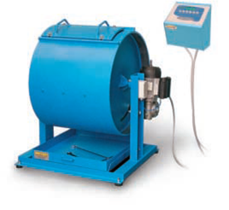
Определение истираемости по микро-Деваль
Оборудование
Испытательная машина Микро – Деваль;
Cтальные шары диаметром (10,0±0,5) мм;
Сита с квадратными ячейками;
Сушильный шкаф;
Емкость объемом не менее 6 л;

Slide 3
Определение истираемости по микро-Деваль
Барабан

Slide 4
Определение истираемости по микро-Деваль
Фракция 4-5,6 мм
Фракция 5,6 - 8 мм
Фракция 8 – 11,2 мм

Slide 5
Определение истираемости по микро-Деваль

Slide 6
Определение истираемости по микро-Деваль

Slide 7
Определение истираемости по микро-Деваль

Slide 8
Определение истираемости по микро-Деваль

Slide 9
Определение истираемости по микро-Деваль

Slide 10
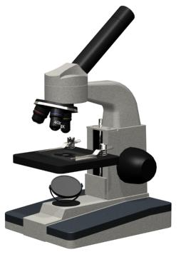
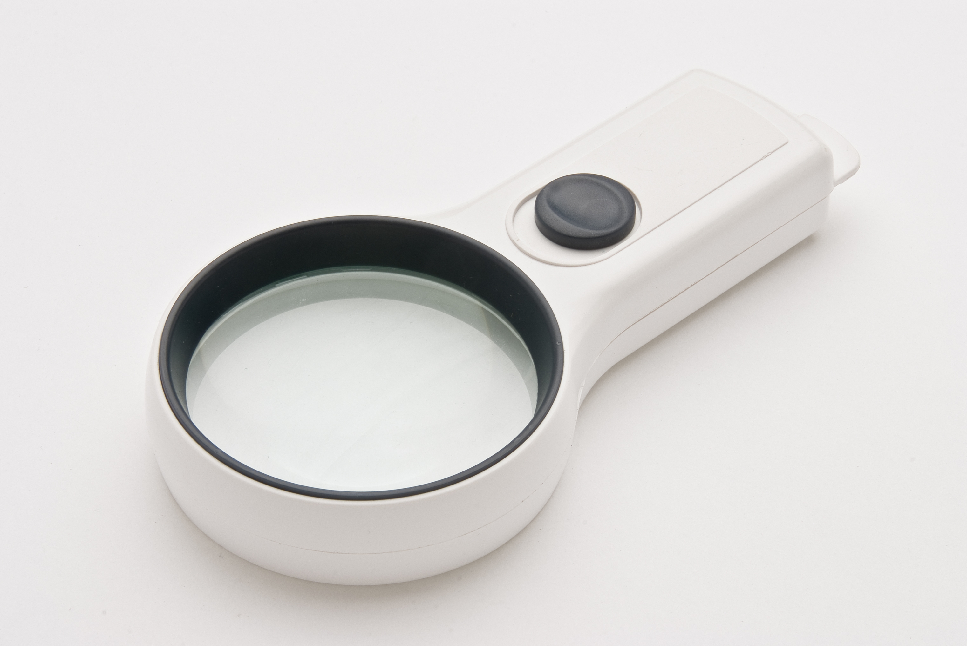
Определение минералого-петрографического состава
Оборудование
микроскоп
лупа

Slide 11
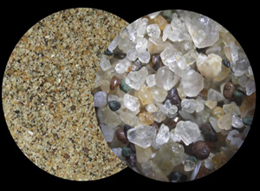
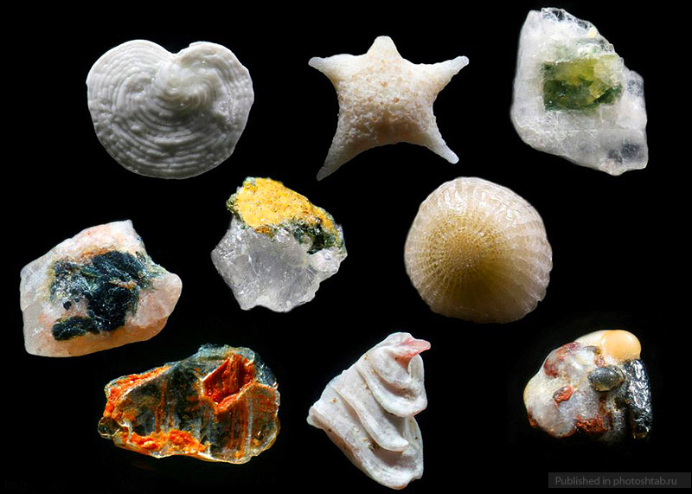
Определение минералого-петрографического состава
Строение песка

Slide 12
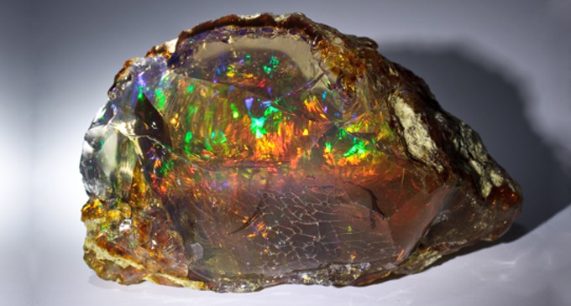
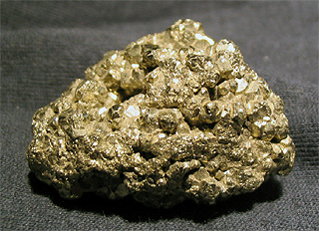
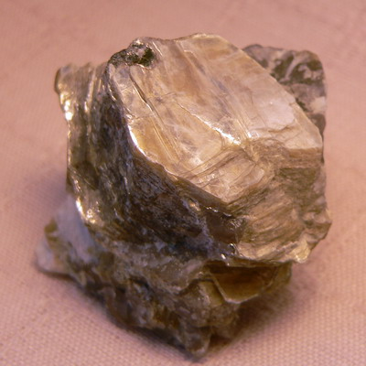
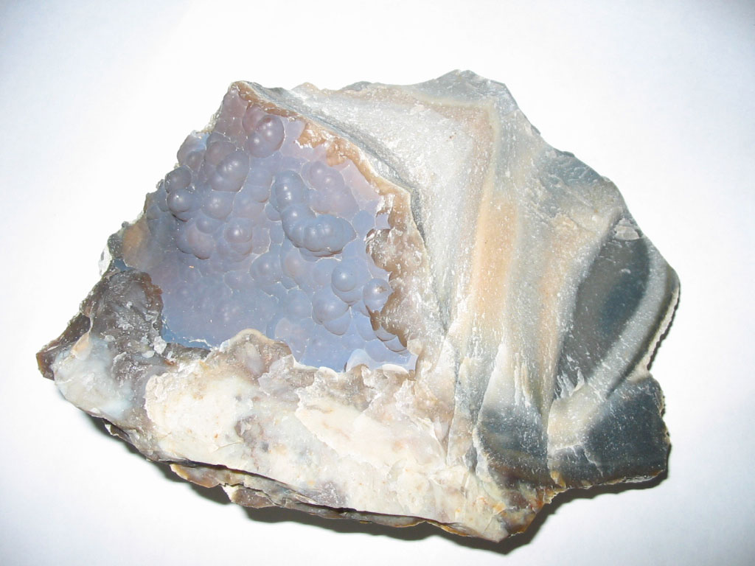
Определение минералого-петрографического состава
Вредные примеси и минералы
Активно растворимый кремнезем
Сульфиды
Слоистые силикаты
Опал
Пирит
Слюда
Халцедон

Slide 13
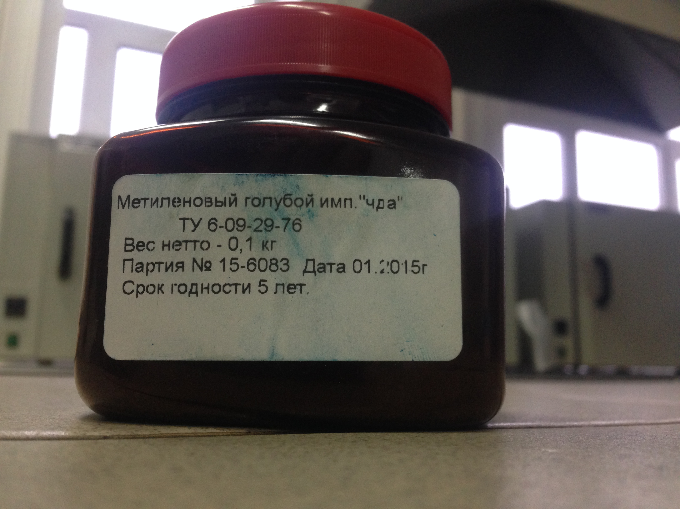
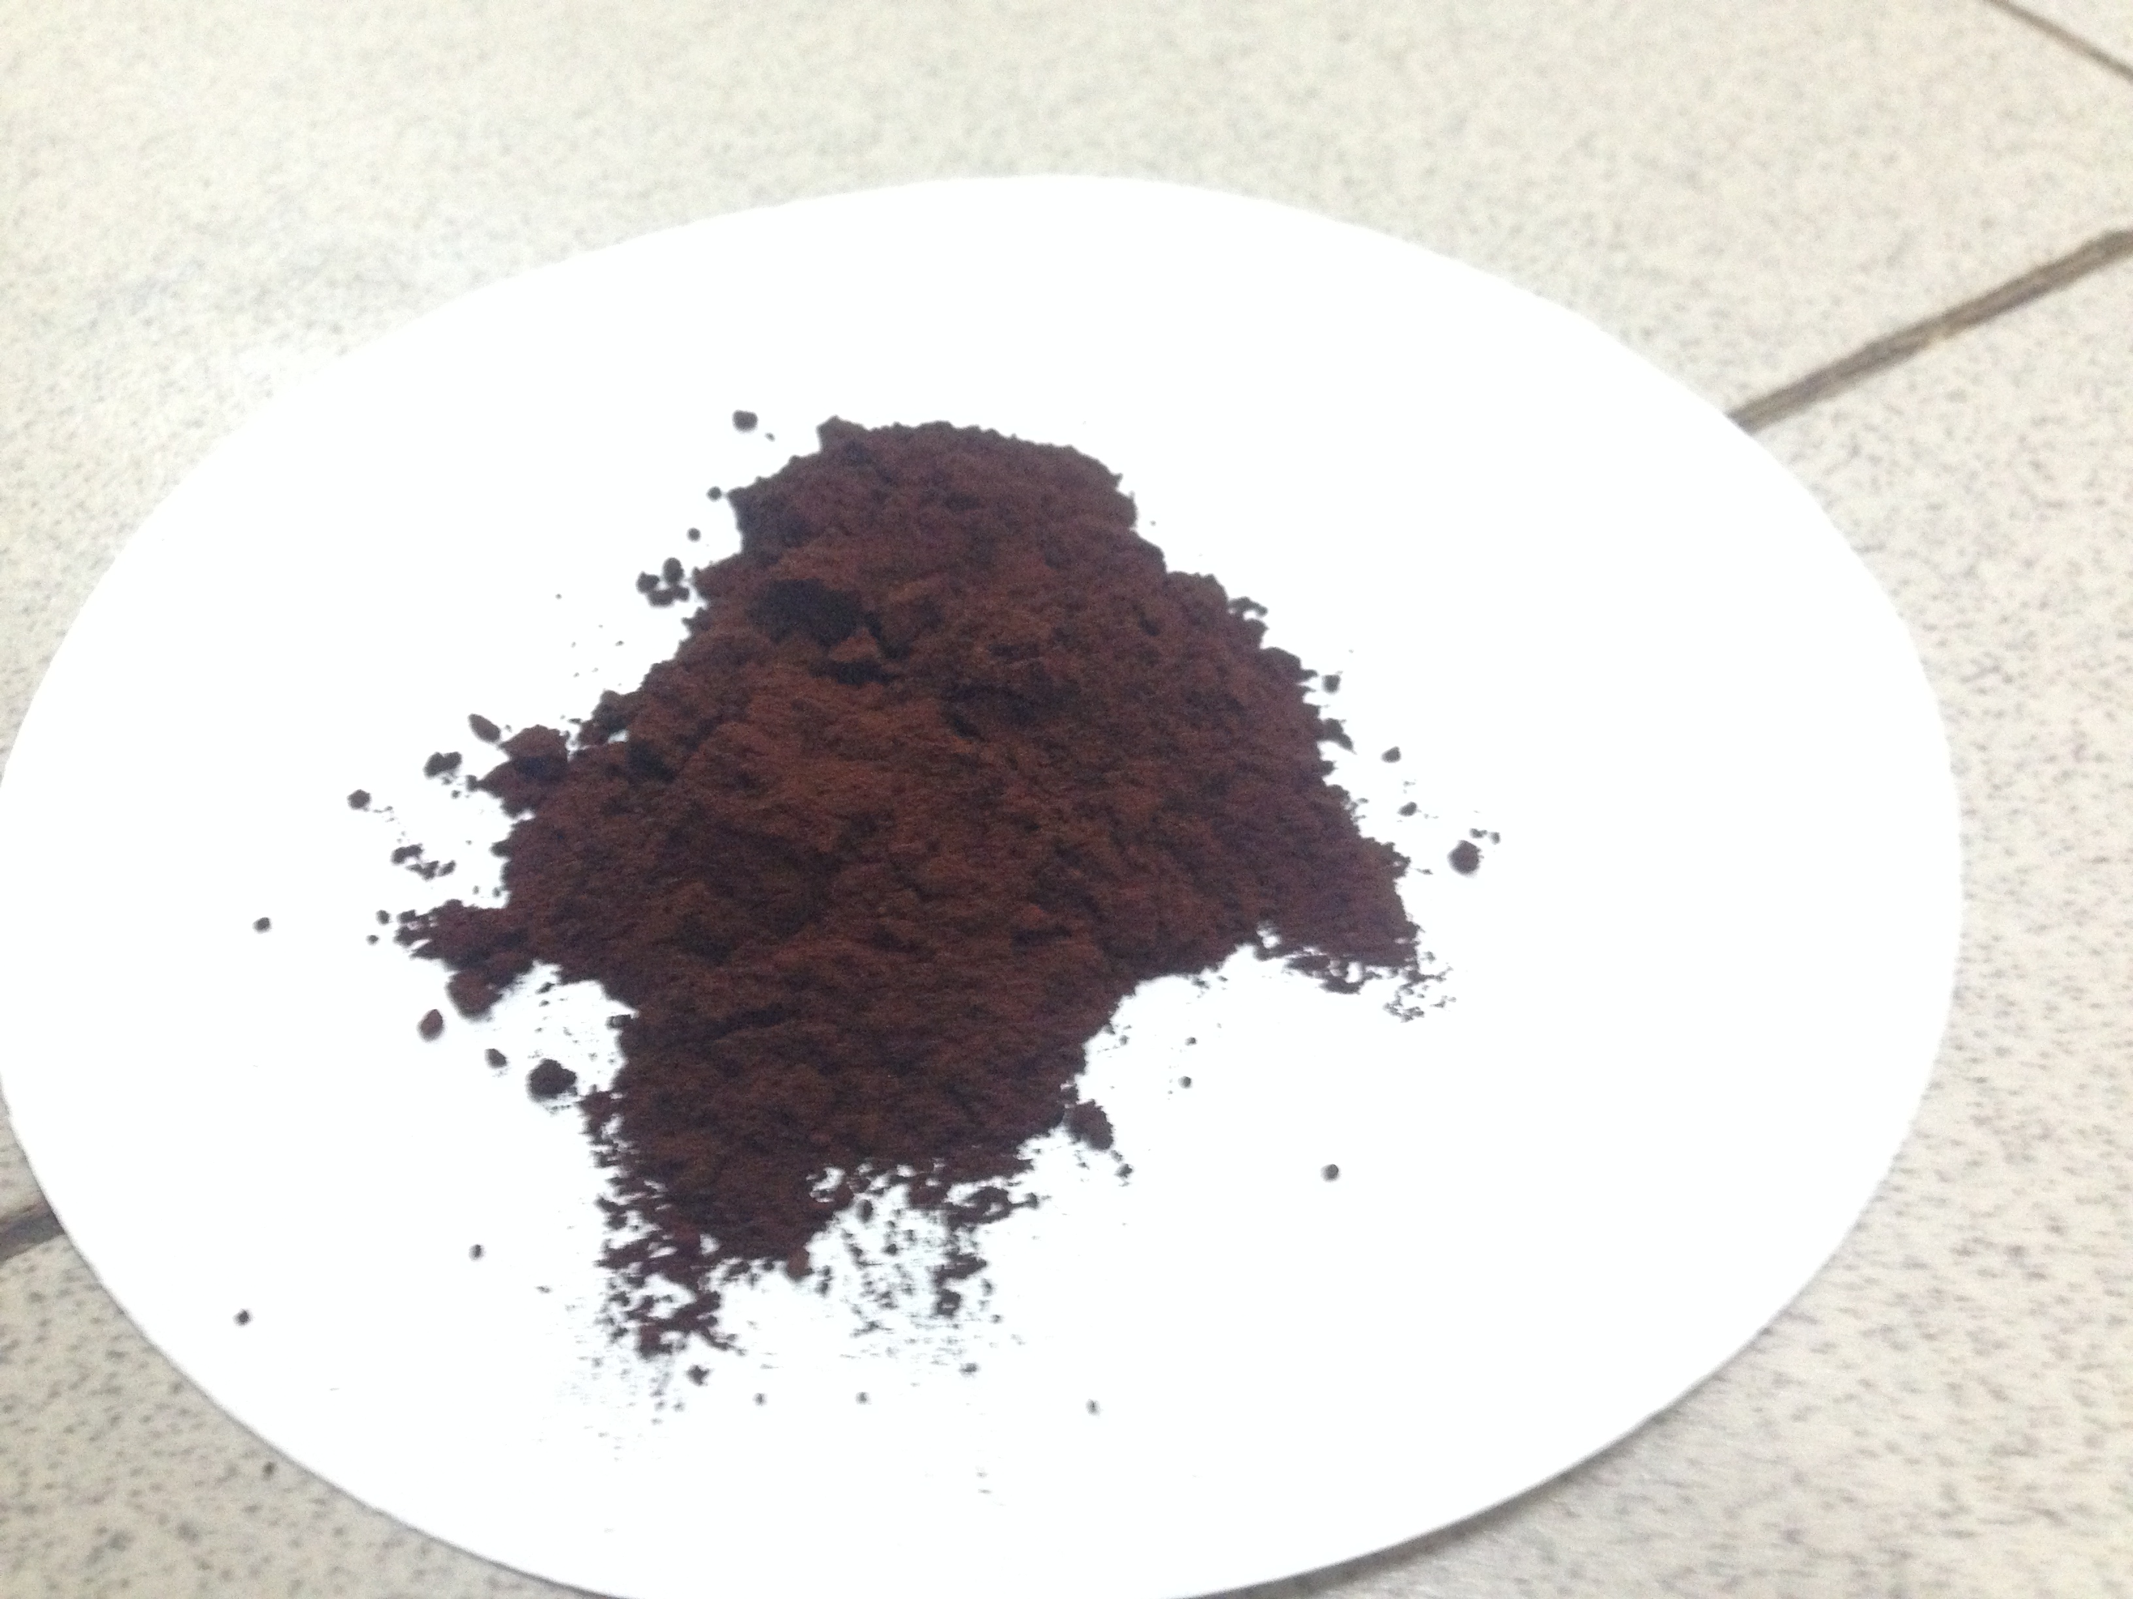
Определение адсорбции метиленового голубого

